Slide 1

1 ano de gestão:
Começo de uma grande mudança
Mendonça Filho
Maio 2017

Slide 2
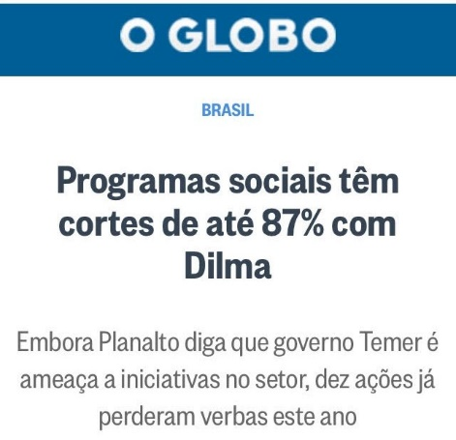
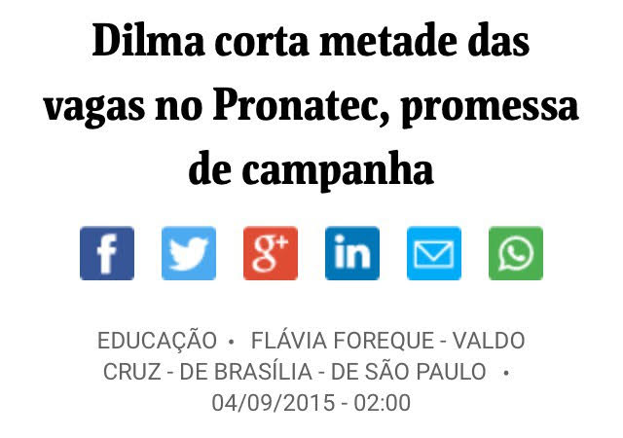
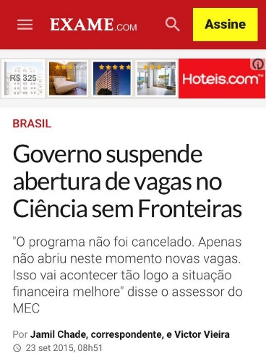
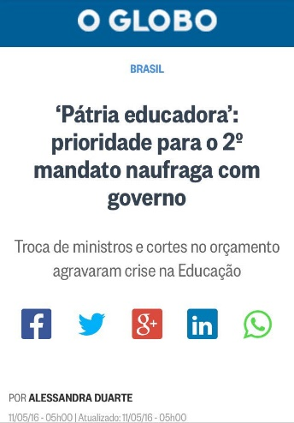
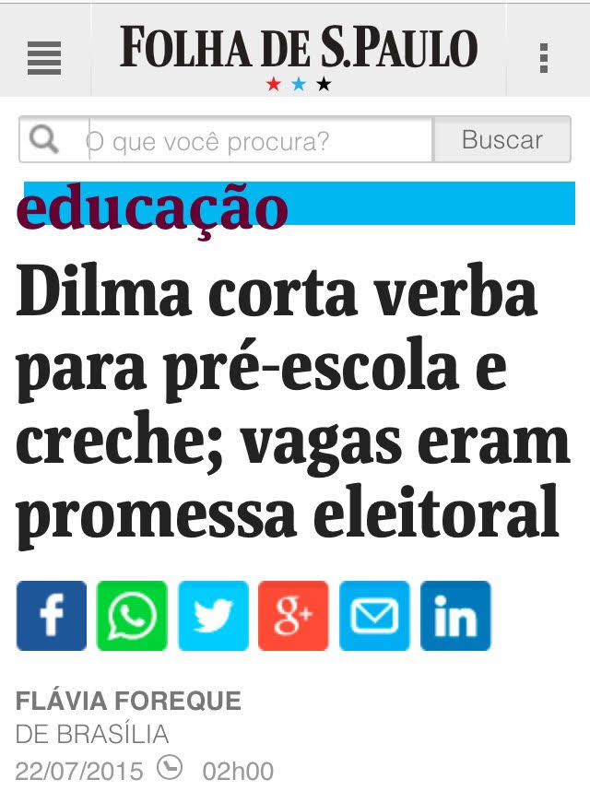
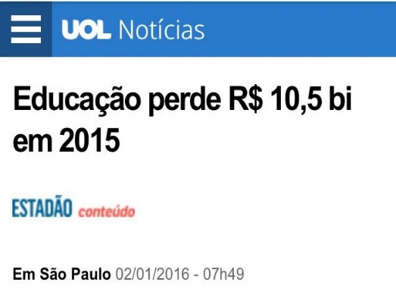
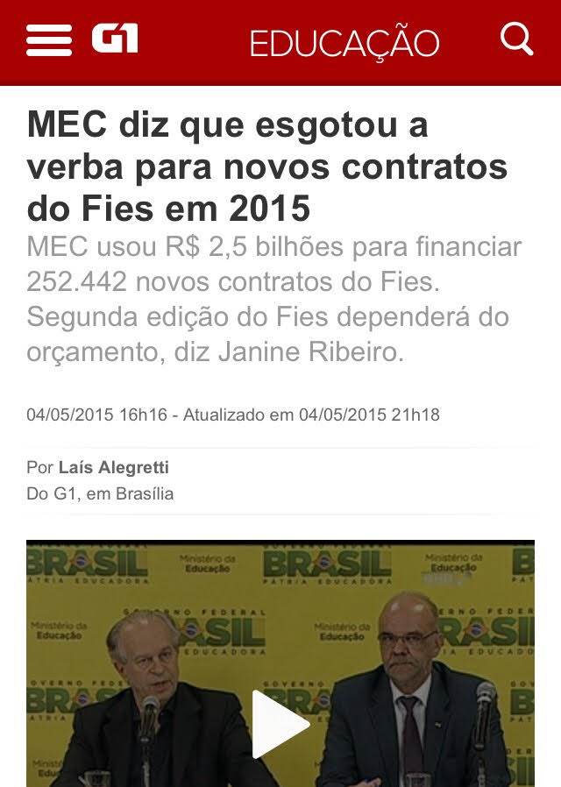
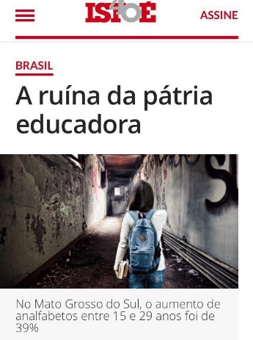
A herança da gestão do PT na Educação
Notes:
Fontes:
- IDEB: INEP
desempenho: INEP
1,7 milhão nem-nem: IBGE.
- 82%: PNAD/IBGE/Anuário Todos pela Educação 2016
- População jovem: Elaboração SAE/PR

Slide 3
Educação básica não foi prioridade na gestão petista
Investimento do MEC com Educação Básica e Ensino Superior*
60%
50%
40%
50%
* Em R$ bilhões constantes pela estimativa do IPCA médio 2017 – SPO/MEC
Notes:
Fontes:
- IDEB: INEP
desempenho: INEP
1,7 milhão nem-nem: IBGE.
- 82%: PNAD/IBGE/Anuário Todos pela Educação 2016
- População jovem: Elaboração SAE/PR

Slide 4
O drama da alfabetização
56% das crianças do Brasil no 3º ano do EF não sabem ler e escrever
Fonte: ANA – Avaliação Nacional de Alfabetização - 2014 - INEP
Notes:
Fontes:
- IDEB: INEP
desempenho: INEP
1,7 milhão nem-nem: IBGE.
- 82%: PNAD/IBGE/Anuário Todos pela Educação 2016
- População jovem: Elaboração SAE/PR

Slide 5
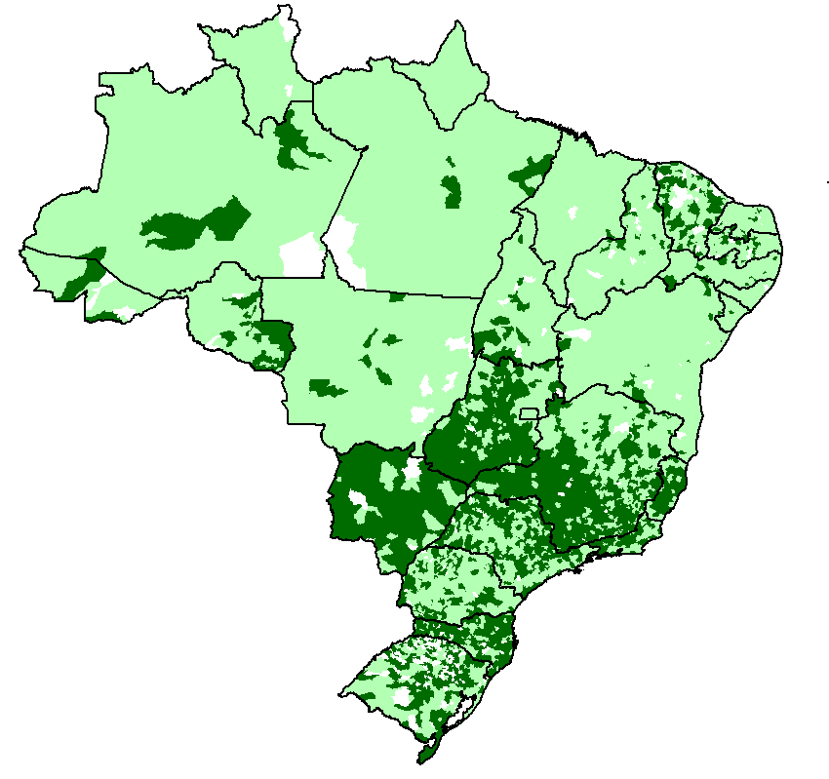
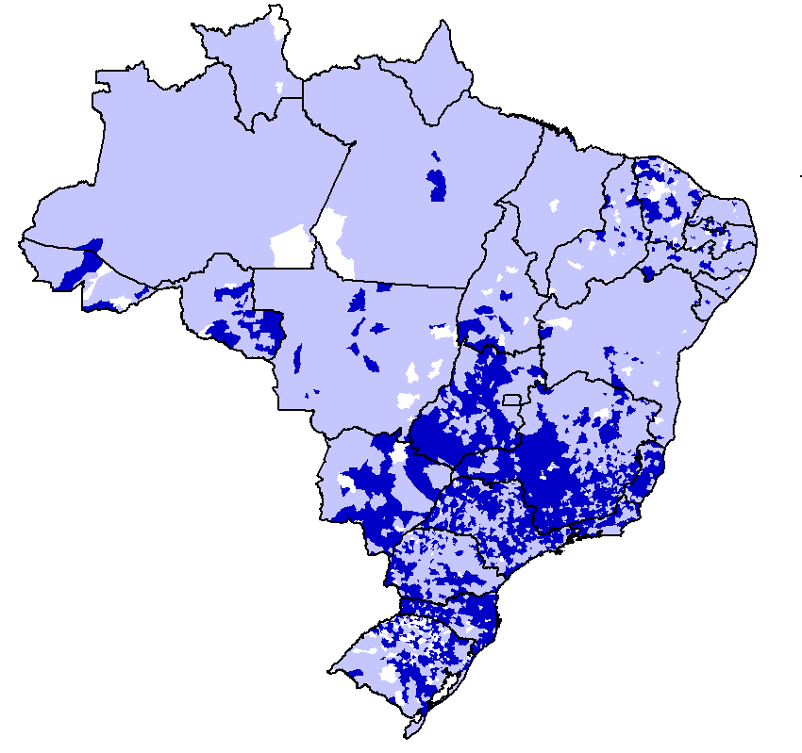


Ensino Fundamental: desempenho ruim acumulado
Resultados SAEB 2015 - 9º ano do EF
Língua Portuguesa
Matemática
Proficiência média nacional: 252
Proficiência média nacional: 256
Fonte: Diretoria de Avaliação da Educação Básica – DAEB/INEP
Notes:
Fontes:
- IDEB: INEP
desempenho: INEP
1,7 milhão nem-nem: IBGE.
- 82%: PNAD/IBGE/Anuário Todos pela Educação 2016
- População jovem: Elaboração SAE/PR

Slide 6
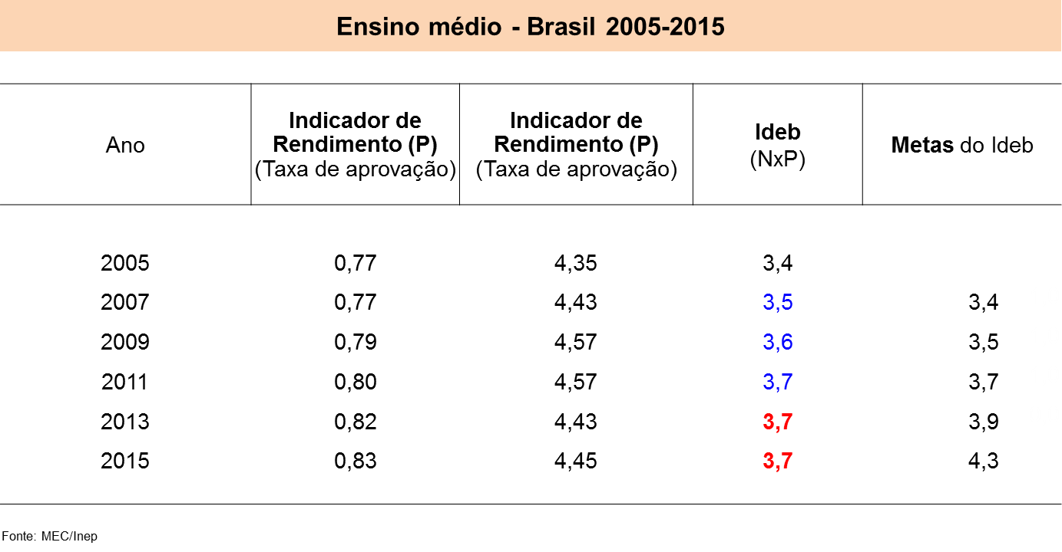
IDEB: Ensino Médio estagnado
Notes:
Fontes:
- IDEB: INEP
desempenho: INEP
1,7 milhão nem-nem: IBGE.
- 82%: PNAD/IBGE/Anuário Todos pela Educação 2016
- População jovem: Elaboração SAE/PR

Slide 7

Brasil nas últimas posições no ranking internacional
Ranking PISA entre 70 nações
Brasil
Ciências: 63º posição
Leitura: 59º posição
Matemática: 66ª posição
    Percentual dos estudantes brasileiros abaixo do nível básico:
      Leitura: 51%
      Matemática: 70%
      Ciências: 56,6%
Notes:
Fontes:
- IDEB: INEP
desempenho: INEP
1,7 milhão nem-nem: IBGE.
- 82%: PNAD/IBGE/Anuário Todos pela Educação 2016
- População jovem: Elaboração SAE/PR

Slide 8
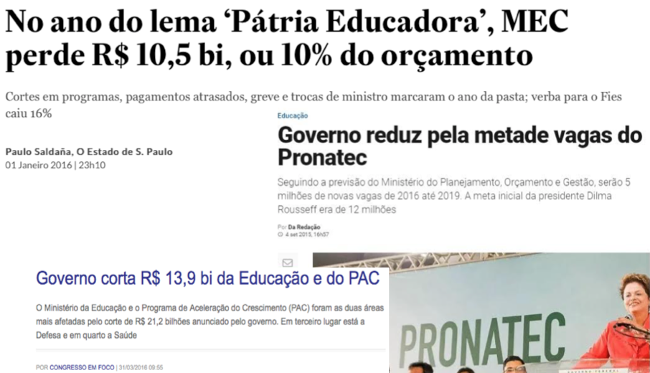
As tesouradas do PT na Educação
Notes:
Fontes:
- IDEB: INEP
desempenho: INEP
1,7 milhão nem-nem: IBGE.
- 82%: PNAD/IBGE/Anuário Todos pela Educação 2016
- População jovem: Elaboração SAE/PR

Slide 9
As tesouradas do PT na Educação
PRONATEC
ZERO de orçamento em 2016 para novas matrículas no Bolsa Formação
Dívida de R$ 600 milhões
Redução de 61,4%
Promessa não cumprida de 2 milhões de novas matrículas em 2016
R$ Milhões
Notes:
Fontes:
- IDEB: INEP
desempenho: INEP
1,7 milhão nem-nem: IBGE.
- 82%: PNAD/IBGE/Anuário Todos pela Educação 2016
- População jovem: Elaboração SAE/PR

Slide 10
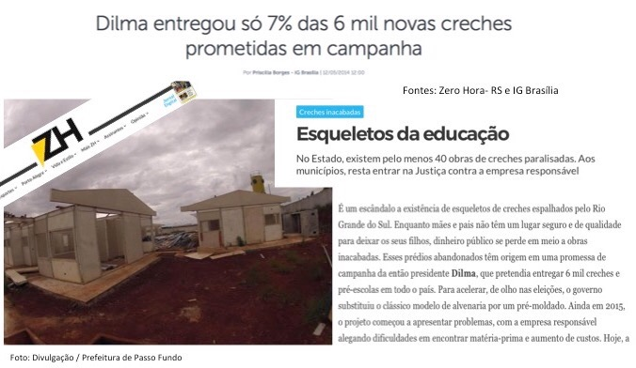
Mais de 2 mil obras paralisadas
Obras de Creches, Escolas, Obras do PAR Educação, Rede Federal de Ensino Técnico e Superior
Notes:
Fontes:
- IDEB: INEP
desempenho: INEP
1,7 milhão nem-nem: IBGE.
- 82%: PNAD/IBGE/Anuário Todos pela Educação 2016
- População jovem: Elaboração SAE/PR

Slide 11
Ciência sem Fronteiras – graduação – paralisado
Última edição foi em 2014
R$ 3,7 bi com 35 mil bolsas – R$ 105.714,29/aluno/ano
Enquanto com a merenda gastou R$ 3,7 bi para 41 milhões de estudantes – R$ 90/aluno/ano
Notes:
Fontes:
- IDEB: INEP
desempenho: INEP
1,7 milhão nem-nem: IBGE.
- 82%: PNAD/IBGE/Anuário Todos pela Educação 2016
- População jovem: Elaboração SAE/PR

Slide 12
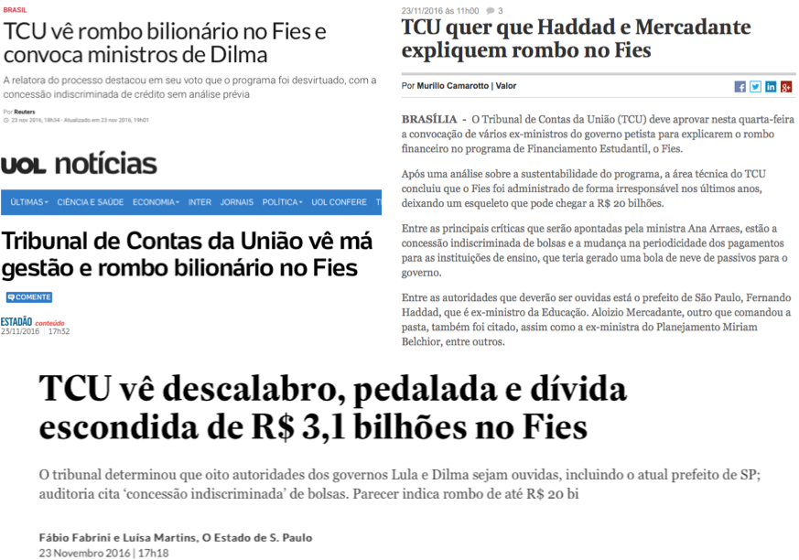
FIES: gestão desastrosa do PT
Notes:
Fontes:
- IDEB: INEP
desempenho: INEP
1,7 milhão nem-nem: IBGE.
- 82%: PNAD/IBGE/Anuário Todos pela Educação 2016
- População jovem: Elaboração SAE/PR

Slide 13
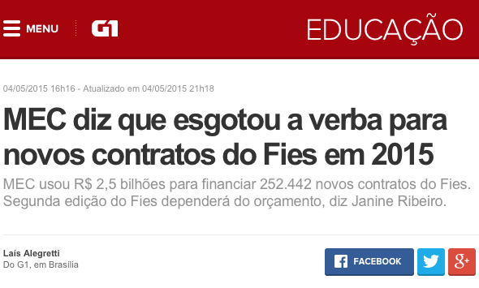
FIES: gestão desastrosa do PT
Custo FIES (ônus fiscal) de R$ 32 bilhões em 2016, 15 vezes mais do que 2011
Inadimplência da carteira é de 46,4%
Fonte: MF/STN e SEAE/MF
Notes:
Fontes:
- IDEB: INEP
desempenho: INEP
1,7 milhão nem-nem: IBGE.
- 82%: PNAD/IBGE/Anuário Todos pela Educação 2016
- População jovem: Elaboração SAE/PR

Slide 14
FIES: gestão desastrosa do PT
Não houve crescimento de matrículas, ocorreu substituição de alunos pagantes do ensino superior por alunos financiados pelo FIES
Fonte: INEP (1998 – 2015), SisFies (2010 – 2016) e Caixa (1999 – 2009).
Obs: “privada – FIES” reflete os contratos em utilização. Para 2010 a 2015, os dados foram fornecidos pelo FNDE; para os outros anos, os valores foram calculados retirando a média observada de cancelamento/conclusão dos contratos ativos.
Notes:
Fontes:
- IDEB: INEP
desempenho: INEP
1,7 milhão nem-nem: IBGE.
- 82%: PNAD/IBGE/Anuário Todos pela Educação 2016
- População jovem: Elaboração SAE/PR

Slide 15
Dívidas e programas sem recursos
Dívidas
  R$ 1,8 bilhão de dívidas deixadas pela gestão petista
    R$ 700 milhões da Rede Federal
    R$ 627 milhões do Pronatec
    Outros
Resto a pagar
  R$ 10,6 bilhões (FNDE) – 5 a 6 anos para pagar
Programas sem recurso ou paralisados
  Pronatec, FIES, Brasil Alfabetizado, PNAIC, Mais Educação
Notes:
Fontes:
- IDEB: INEP
desempenho: INEP
1,7 milhão nem-nem: IBGE.
- 82%: PNAD/IBGE/Anuário Todos pela Educação 2016
- População jovem: Elaboração SAE/PR

Slide 16
Gestão ineficiente e com desperdício
Burocracia e ineficiência
  Cerca de 300 mil processos de prestação de contas parados no FNDE
  Cerca de 40 mil processos parados na SERES
Contratos mal geridos e superdimensionados
  Call Center: R$ 127 milhões/ano em 2015.
  Redução na atual gestão para R$ 37 milhões/ano (70% de redução)
Notes:
Fontes:
- IDEB: INEP
desempenho: INEP
1,7 milhão nem-nem: IBGE.
- 82%: PNAD/IBGE/Anuário Todos pela Educação 2016
- População jovem: Elaboração SAE/PR

Slide 17
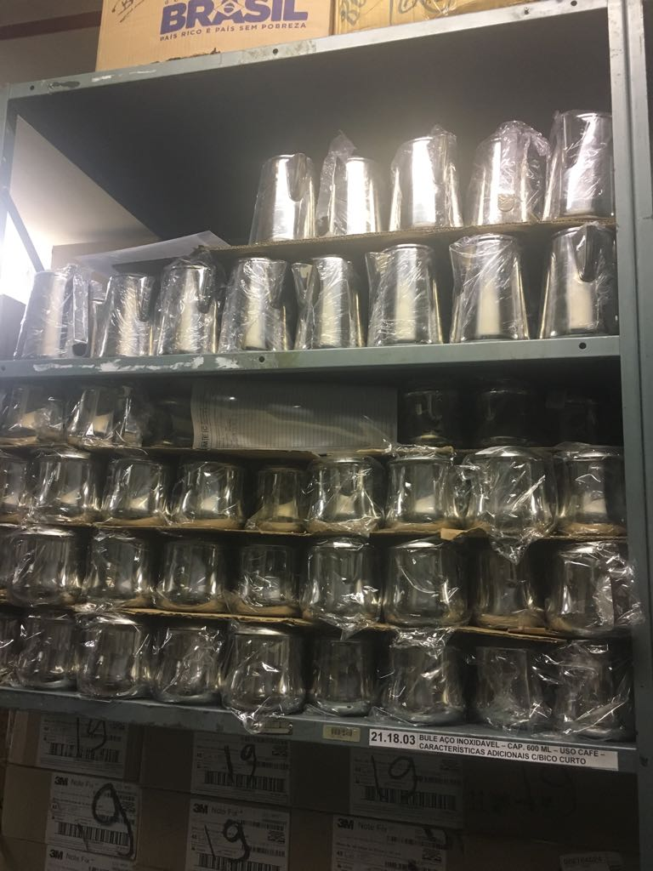
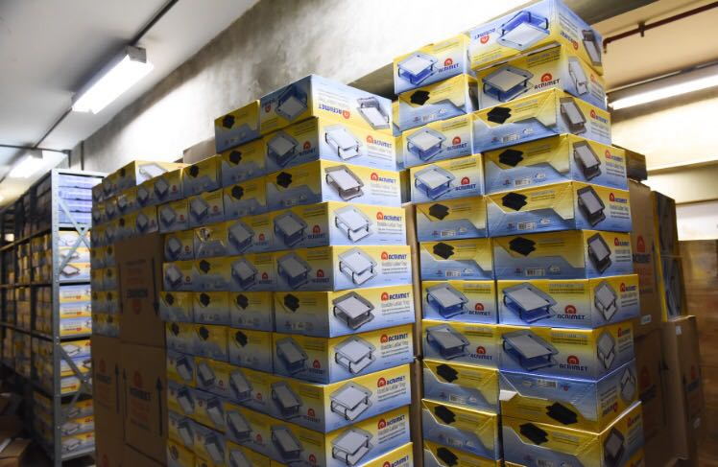
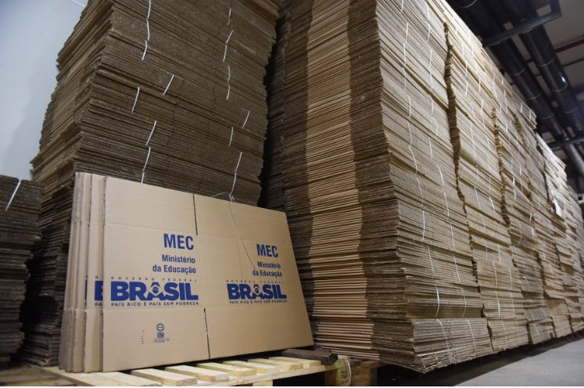
Gestão ineficiente e com desperdício
Aquisição de materiais em grande quantidade a preços exorbitantes
  Produtos 2.906% mais caro – copo de papel (+ de 1 milhão de unidades)
  Quantidades para mais de 10 anos de uso: molha dedo, mais de 100 mil CDs e DVDs e centenas de bules e açucareiro, 10 mil caixas de papelão
Notes:
Fontes:
- IDEB: INEP
desempenho: INEP
1,7 milhão nem-nem: IBGE.
- 82%: PNAD/IBGE/Anuário Todos pela Educação 2016
- População jovem: Elaboração SAE/PR

Slide 18

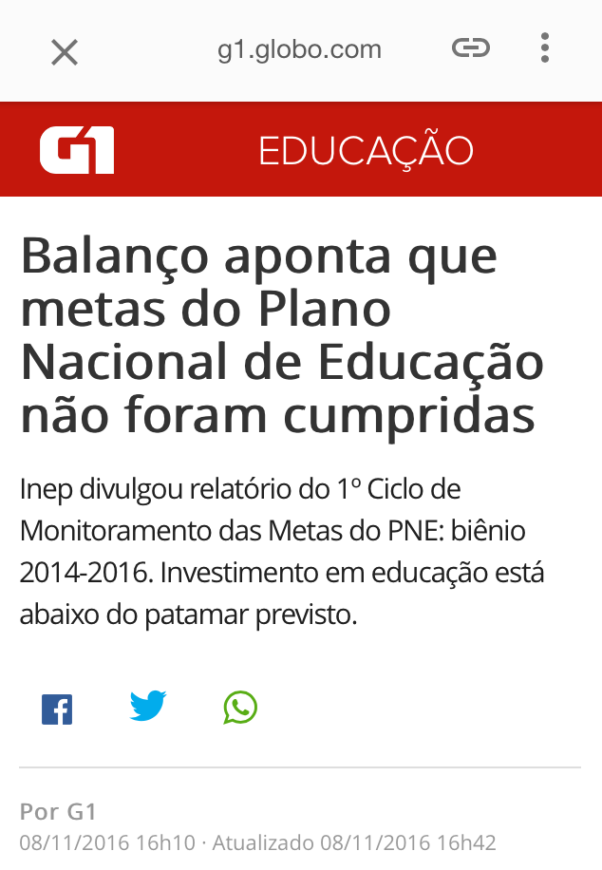
PNE: nenhuma meta cumprida na gestão petista
Notes:
Fontes:
- IDEB: INEP
desempenho: INEP
1,7 milhão nem-nem: IBGE.
- 82%: PNAD/IBGE/Anuário Todos pela Educação 2016
- População jovem: Elaboração SAE/PR

Slide 19
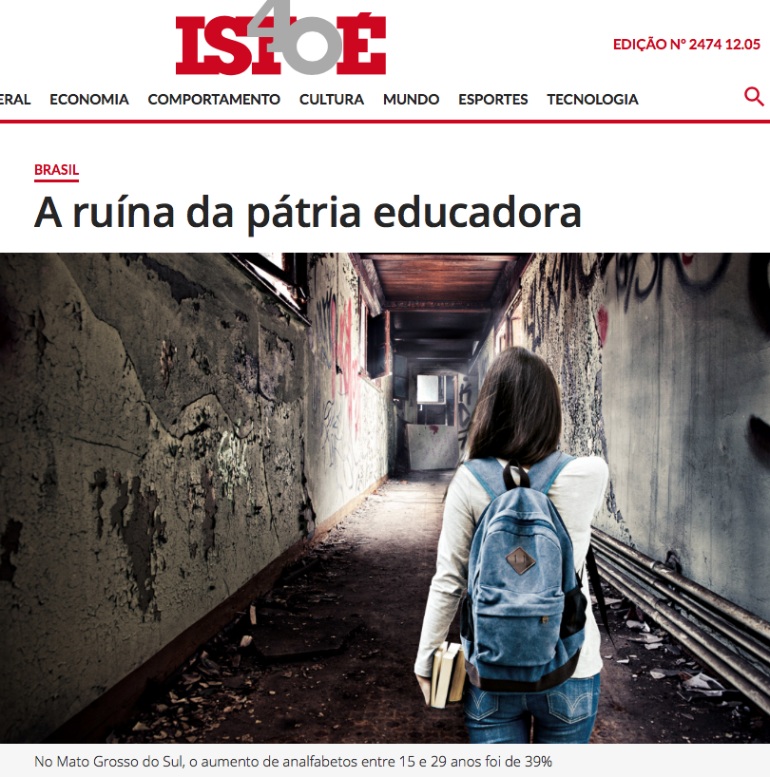
Resultado de 13 anos do PT na Educação
Analfabetismo em crescimento
Estados brasileiros registraram aumento no número de analfabetos entre 2013 e 2014
39% foi a taxa de crescimento do analfabetismo no Mato Grosso do Sul. Subiu de 5.742 para 8.006
29% foi o índice no Acre, aumentando de 6.272 pessoas para 8.064
25% foi o aumento no Distrito Federal, de 2.692 analfabetos para 3.355
Notes:
Fontes:
- IDEB: INEP
desempenho: INEP
1,7 milhão nem-nem: IBGE.
- 82%: PNAD/IBGE/Anuário Todos pela Educação 2016
- População jovem: Elaboração SAE/PR

Slide 20
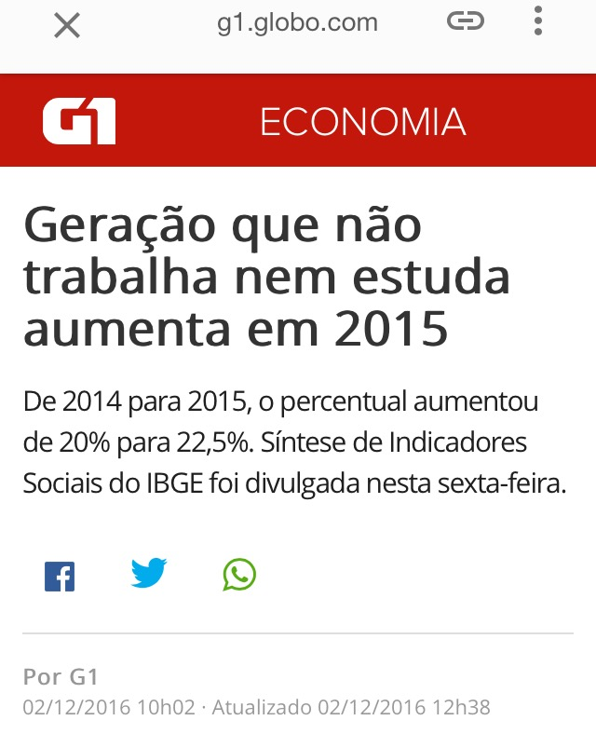
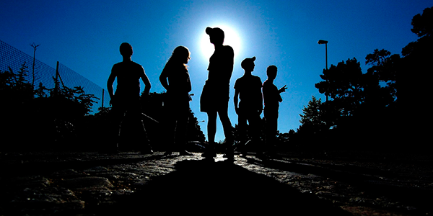
Resultado de 13 anos do PT na Educação
1,8 milhão de jovens nem-nem
Foto: site internet http://www.destaqueang.com/225-dos-jovens-brasileiros-nao-trabalha-estuda/
Fonte: IBGE/Pnad. Todos pela Educação (2013). IDEB 2015 – INEP
Notes:
Fontes:
- IDEB: INEP
desempenho: INEP
1,7 milhão nem-nem: IBGE.
- 82%: PNAD/IBGE/Anuário Todos pela Educação 2016
- População jovem: Elaboração SAE/PR

Slide 21
1 ano Nova Gestão
Notes:
Fontes:
- IDEB: INEP
desempenho: INEP
1,7 milhão nem-nem: IBGE.
- 82%: PNAD/IBGE/Anuário Todos pela Educação 2016
- População jovem: Elaboração SAE/PR

Slide 22
Resgate do orçamento e regularização de repasses
  Resgate de R$ 4,7 bilhões do corte de R$ 6,4 bilhões da gestão anterior
  Recursos garantidos para novas vagas e pagamento da administração do FIES (MP FIES)
  Liberação de R$ 700 milhões para o bolsa formação do PRONATEC
Notes:
Fontes:
- IDEB: INEP
desempenho: INEP
1,7 milhão nem-nem: IBGE.
- 82%: PNAD/IBGE/Anuário Todos pela Educação 2016
- População jovem: Elaboração SAE/PR

Slide 23
Evolução do Orçamento
2010 a 2017 em R$ bilhão
Notes:
Fontes:
- IDEB: INEP
desempenho: INEP
1,7 milhão nem-nem: IBGE.
- 82%: PNAD/IBGE/Anuário Todos pela Educação 2016
- População jovem: Elaboração SAE/PR

Slide 24
Retomada de obras
1.720 obras foram concluídas de maio a dezembro/FNDE
168 obras concluídas na Rede Federal de Ensino Técnico de maio a dezembro
357 obras em execução da Rede Federal de Ensino Técnico
528 obras em andamento nas 63 Universidades Federais
Notes:
Fontes:
- IDEB: INEP
desempenho: INEP
1,7 milhão nem-nem: IBGE.
- 82%: PNAD/IBGE/Anuário Todos pela Educação 2016
- População jovem: Elaboração SAE/PR

Slide 25
Retomada e aperfeiçoamento de programas
PNAIC – programa foi retomado e foi lançado o PNAIC em Ação com aperfeiçoamentos ao desenho inicial – autonomia aos estados e formação em serviço
Novo Mais Educação – programa foi retomado e aperfeiçoado com foco no reforço em português e matemática
Novo Ensino Médio Inovador – programa foi retomado e aperfeiçoado com foco no reforço em português e matemática
Brasil Alfabetizado – último ciclo em 2014, saneamento de dívidas e retomada do programa com abertura de novo ciclo
Notes:
Fontes:
- IDEB: INEP
desempenho: INEP
1,7 milhão nem-nem: IBGE.
- 82%: PNAD/IBGE/Anuário Todos pela Educação 2016
- População jovem: Elaboração SAE/PR

Slide 26
Formação técnica para jovem do Ensino Médio
MedioTEC
Liberação de R$ 700 milhões
Inicialmente 14 estados serão beneficiados - parceria com as redes estaduais
82 mil vagas em 2017 para jovens da rede pública
Notes:
Fontes:
- IDEB: INEP
desempenho: INEP
1,7 milhão nem-nem: IBGE.
- 82%: PNAD/IBGE/Anuário Todos pela Educação 2016
- População jovem: Elaboração SAE/PR

Slide 27
Alfabetização e Formação de Professores
Alfabetização
Programa de alfabetização/letramento destinado às crianças
Foco: crianças do 2º, 5º e 9º anos do Ensino Fundamental
Formação de Professores
Formulação de uma política nacional de formação de professores já articulada à BNCC
Formação continuada: parcerias com estados, municípios, ONGs, instituições formadoras
Notes:
Fontes:
- IDEB: INEP
desempenho: INEP
1,7 milhão nem-nem: IBGE.
- 82%: PNAD/IBGE/Anuário Todos pela Educação 2016
- População jovem: Elaboração SAE/PR

Slide 28
Rede Federal
  100% de recursos de custeio para para UFs e Ifs
  100% de repasse da assistência estudantil para UFs e Ifs
  Reajuste 10% para professores, técnicos das UFs e Ifs
  Expansão de matrícula do PRONATEC: de 138.606 para 168.590 matrículas
  Liberação financeira de R$ 8,159 bilhões desde maio 2016
Notes:
Fontes:
- IDEB: INEP
desempenho: INEP
1,7 milhão nem-nem: IBGE.
- 82%: PNAD/IBGE/Anuário Todos pela Educação 2016
- População jovem: Elaboração SAE/PR

Slide 29
Internacionalização da Educação
Novos editais de bolsa doutorado foram lançados - 4 mil estudantes no Programa de Doutorado Sanduíche no Exterior
Retomada de acordos estratégicos – mais de 18 mil estudantes, professores e pesquisadores
Fortalecimento da pós graduação, mestrado e doutorado
Notes:
Fontes:
- IDEB: INEP
desempenho: INEP
1,7 milhão nem-nem: IBGE.
- 82%: PNAD/IBGE/Anuário Todos pela Educação 2016
- População jovem: Elaboração SAE/PR

Slide 30
Programas e bolsas no país
Implementação de 1180 bolsas de mestrado e doutorado suspensa no início de 2016 – R$ 5,5 milhões
Pagamento de bolsas do Programa Bolsas no País – recursos adicionais R$ 172 milhões
Concessão de R$ 22,7 milhões para o PROEX (equipamentos para curso de excelência)
Notes:
Fontes:
- IDEB: INEP
desempenho: INEP
1,7 milhão nem-nem: IBGE.
- 82%: PNAD/IBGE/Anuário Todos pela Educação 2016
- População jovem: Elaboração SAE/PR

Slide 31
Hospitais Universitários - EBSERH
Investimento de R$ 320 milhões com recursos do MEC
Contratação de 3.900 profissionais concursados
Reativação de leitos que estavam desativados
Aumento de 11 mil internações
36 obras concluídas
34 obras em execução
650 mil consultas a mais do que no ano anterior
Notes:
Fontes:
- IDEB: INEP
desempenho: INEP
1,7 milhão nem-nem: IBGE.
- 82%: PNAD/IBGE/Anuário Todos pela Educação 2016
- População jovem: Elaboração SAE/PR

Slide 32
Gestão democrática e inovadora
Notes:
Fontes:
- IDEB: INEP
desempenho: INEP
1,7 milhão nem-nem: IBGE.
- 82%: PNAD/IBGE/Anuário Todos pela Educação 2016
- População jovem: Elaboração SAE/PR

Slide 33
ENEM - Reformas/Avanços
O MEC garantiu a execução do ENEM 2016 com sucesso
Consulta pública: 600 mil estudantes ouvidos
Mudanças ENEM 2017:
  Provas serão realizadas em 2 domingos
  Deixa de ser certificação para o Ensino Médio
  Sistema de inscrição incrementado para mais segurança aos estudantes
Notes:
Fontes:
- IDEB: INEP
desempenho: INEP
1,7 milhão nem-nem: IBGE.
- 82%: PNAD/IBGE/Anuário Todos pela Educação 2016
- População jovem: Elaboração SAE/PR

Slide 34
BNCC - Avanços
Entregue ao CNE o documento da Educação Infantil ao Ensino Fundamental
A Base estabelece conteúdos essenciais e competências que todas os estudantes deverão desenvolver na Educação Básica
Referência comum e obrigatória para a elaboração dos currículos das escolas de todo o Brasil.
Notes:
Fontes:
- IDEB: INEP
desempenho: INEP
1,7 milhão nem-nem: IBGE.
- 82%: PNAD/IBGE/Anuário Todos pela Educação 2016
- População jovem: Elaboração SAE/PR

Slide 35
Novo FIES - Reformas/Avanços
Uma das prioridades para 2017 é a apresentação de um Novo Fies com o aperfeiçoamento do modelo de financiamento e de gestão:
Em 2016, viabilização da renovação dos financiamentos de aproximadamente 1,5 milhão de estudantes
Oferta de 75 mil vagas no 2º semestre de 2016
Oferta de 150 mil vagas no 1º semestre de 2017
Notes:
Fontes:
- IDEB: INEP
desempenho: INEP
1,7 milhão nem-nem: IBGE.
- 82%: PNAD/IBGE/Anuário Todos pela Educação 2016
- População jovem: Elaboração SAE/PR

Slide 36
Escola em Tempo Integral - Avanços
Política de Fomento da Escola em Tempo Integral
Investimento total de R$ 1,5 bilhão - 500 milhões de recursos/ano
500 mil novas vagas em 3 anos – mais que dobrar o número existente
Investimento de R$2.000 por aluno
Notes:
Fontes:
- IDEB: INEP
desempenho: INEP
1,7 milhão nem-nem: IBGE.
- 82%: PNAD/IBGE/Anuário Todos pela Educação 2016
- População jovem: Elaboração SAE/PR

Slide 37
Novo Ensino Médio - Reformas/Avanços
Maior mudança na educação dos últimos 20 anos
Em 2017, a Lei foi sancionada pelo presidente Temer
Valorização do protagonismo juvenil e a flexibilização curricular
Objetivo de tornar o ensino médio mais eficiente e atraente para os jovens
Aprovada por 72% da população (Ibope)
Notes:
Fontes:
- IDEB: INEP
desempenho: INEP
1,7 milhão nem-nem: IBGE.
- 82%: PNAD/IBGE/Anuário Todos pela Educação 2016
- População jovem: Elaboração SAE/PR

Slide 38

Notes:
Fontes:
- IDEB: INEP
desempenho: INEP
1,7 milhão nem-nem: IBGE.
- 82%: PNAD/IBGE/Anuário Todos pela Educação 2016
- População jovem: Elaboração SAE/PR

Slide 39
“ Há de se ter uma unidade, uma adesão da sociedade em torno da educação, sem a qual não vamos chegar a lugar nenhum” (Mendonça Filho)
Notes:
Fontes:
- IDEB: INEP
desempenho: INEP
1,7 milhão nem-nem: IBGE.
- 82%: PNAD/IBGE/Anuário Todos pela Educação 2016
- População jovem: Elaboração SAE/PR

